Slide 1
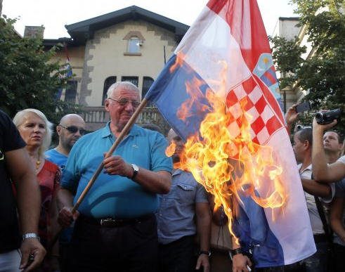
Současné Srbsko
Politický profil

Slide 2
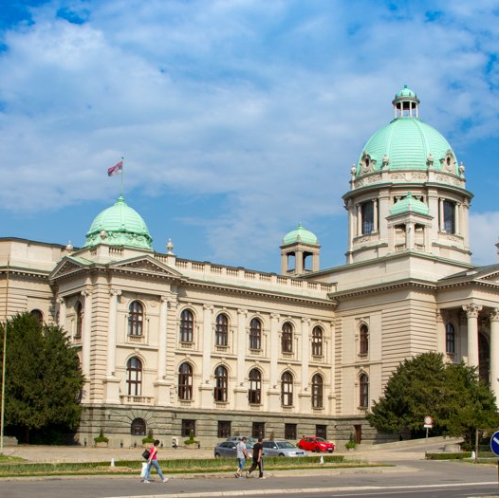
Základní charakteristika
Srbsko je PARLAMENTNÍ REPUBLIKA
Narodna skupština (jednokomorový parlament)
250 poslanců
4 roky
Poměrný volební systém
Volby: 2000, 2003, 2007, 2008, 2012, 2014, 2016, 2020, 2022

Slide 3
Politické strany v Srbsku
Charakteristika pomocí trojitého klíče:
Politická ideologie
EU
Kosovo

Slide 4

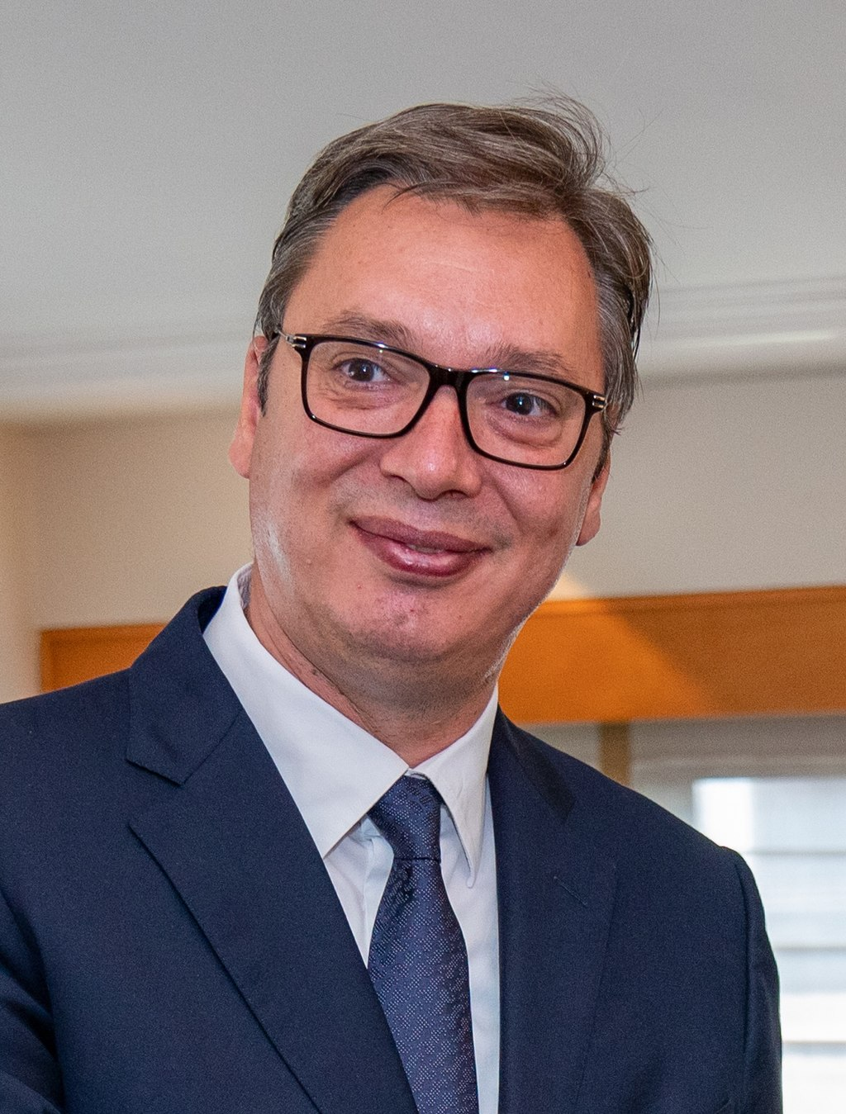
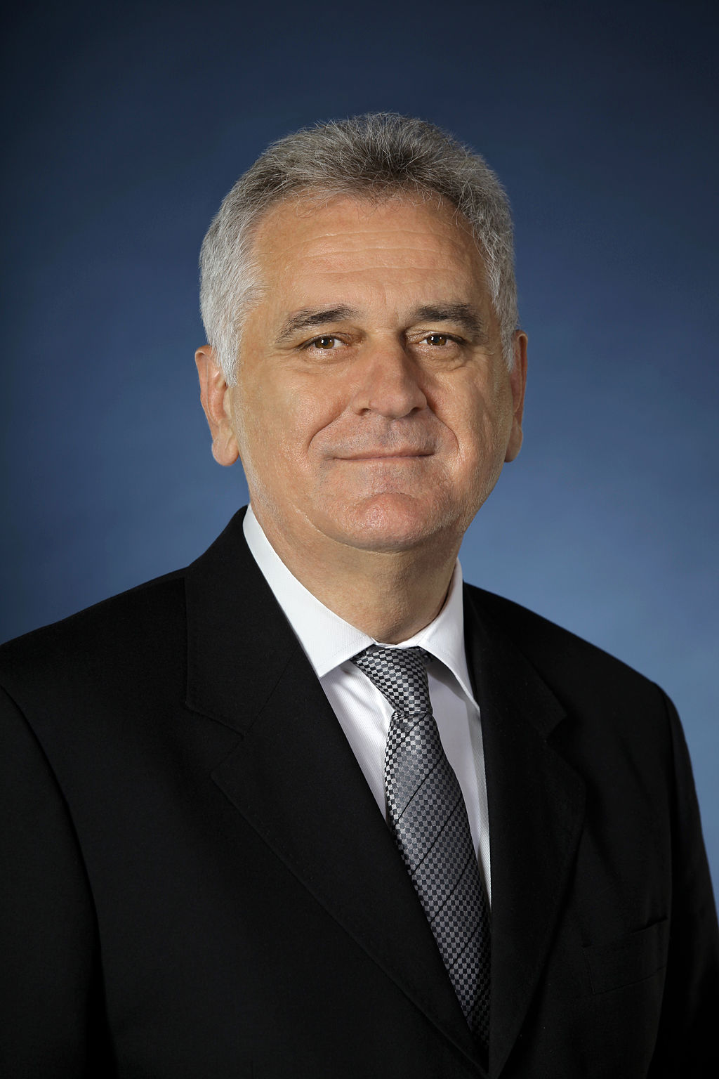
Srbská pokroková strana
/ Srpska napredna stranka (SNS)
Zal. 2008 po rozkolu uvnitř Srbské radikální strany
Předseda: Miloš Vučević*
Ideologie: středopravicová, „big tent“ = národní konzervatismus, proevropeismus, populismus
800 000 členů
EU = ano
Kosovo = ne
Alexandar Vučić (předseda, prezident)
Tomislav Nikolić (prezident 2012–2017)
Notes:
SKJ měl na vrcholu 460 000 členů (z 20 mil. Obyvatel)

Slide 5

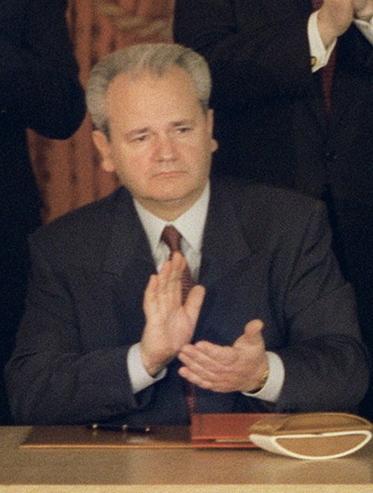
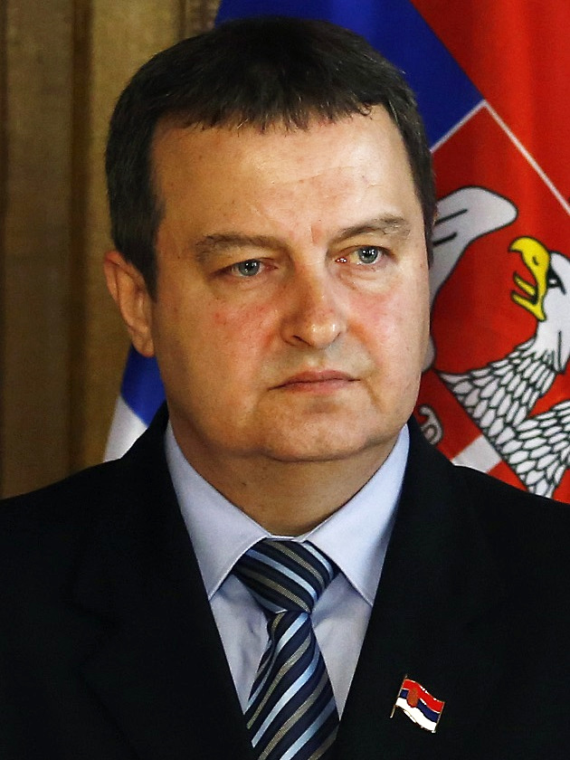
Socialistická strana Srbska
/ Socijalistička partija Srbije (SPS)
Zal. 1990 po rozpadu KS Srbska
Předseda: Ivica Dačić
Ideologie: středolevicová, sociální demokracie, levicový nacionalismus, populismus
100 000 členů
EU = ano
Kosovo = ne
Ivica Dačić | Slobodan Milošević

Slide 6

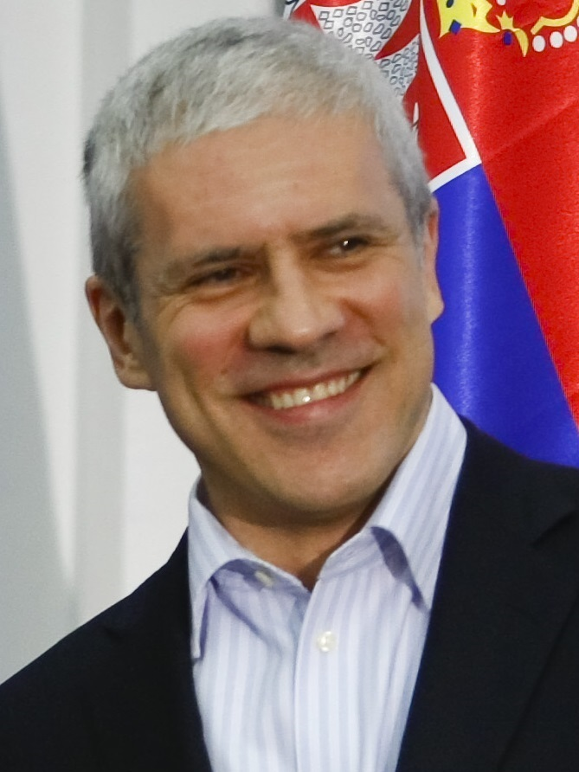
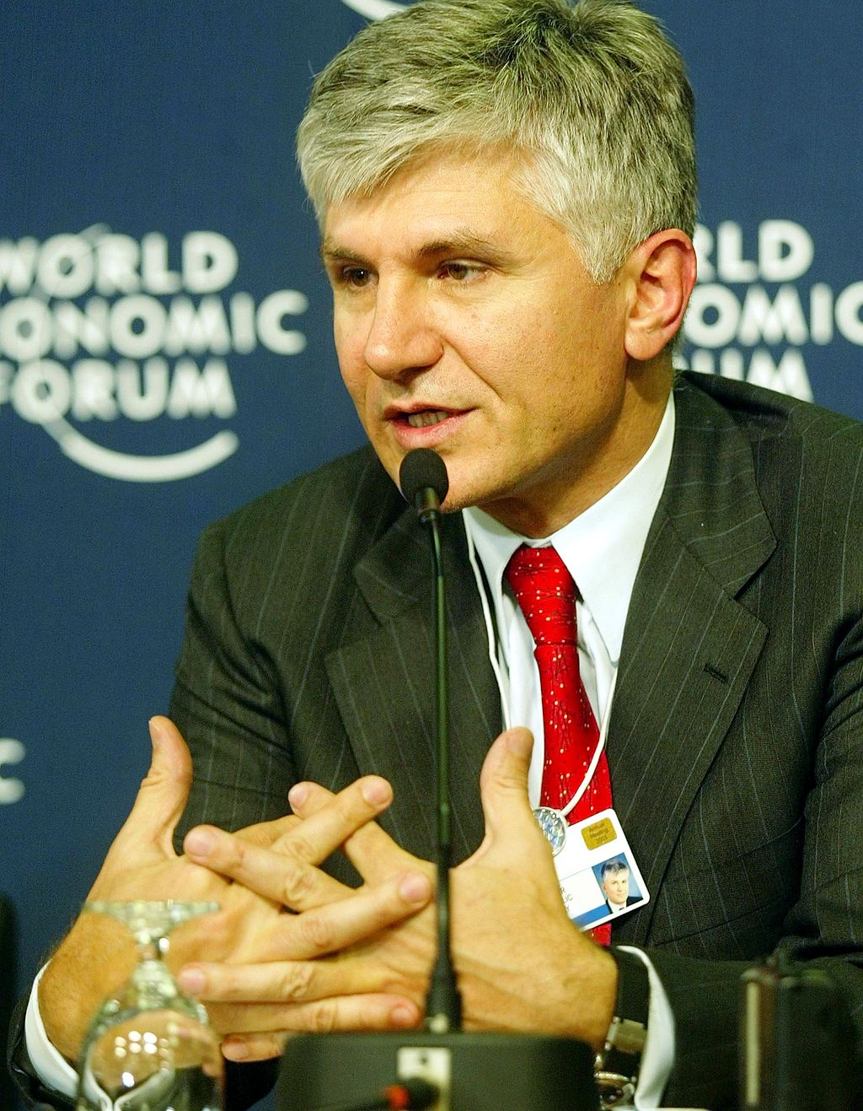
Demokratická strana
/ Demokratska stranka (DS)
Zal. 1919–1948; obnovena 1990
Předseda: Zoran Lutovac
Ideologie: středolevicová, sociální demokracie, proevropeismus, sociální liberalismus
Cca 19 000 členů
EU = ano
Kosovo = zdrženlivý postoj
Zoran Đinđić | Boris Tadić

Slide 7

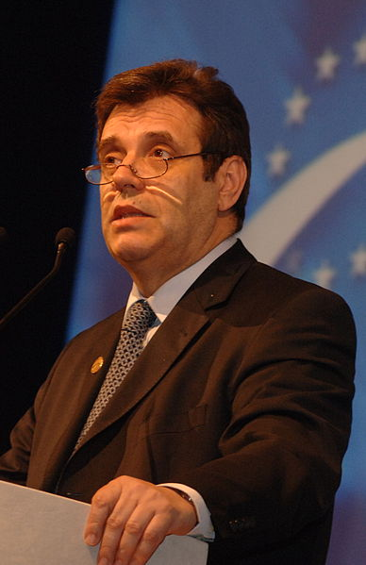
Demokratická strana Srbska
/ Demokratska stranka Srbije (DSS)
Zal. 1992
Předseda: Miloš Jovanović
Ideologie: pravicová, konzervativní, nacionalistická, křesťansko-demokratická, euroskeptická
EU = ne
Kosovo = ne
Vojislav Koštunica

Slide 8

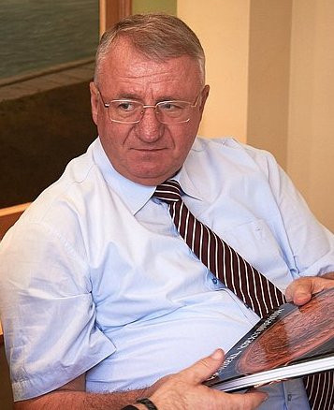
Srbská radikální strana
/ Srpska radikalna stranka (SRS)
Zal. 1991, r. 2008 většina členů zakládá SNS (Nikolić, Vučić)
Předseda: Vojislav Šešelj
Ideologie: pravicová, ultranacionalismus, euroskepticismus, rusofilství
30 000 členů
EU = ne
Kosovo = ne
Vojislav Šešelj

Slide 9
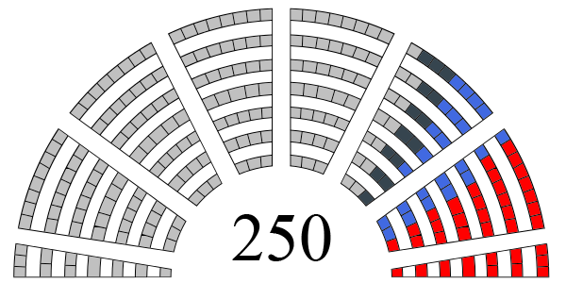
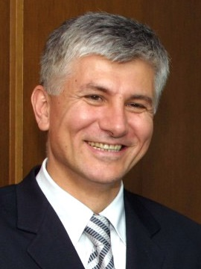
2000
176 – Koalice DOS (Demokratická strana, Demokratická strana Srbska aj.)
37 – Socialistická strana Srbska
23 – Srbská radikální strana
14 – Strana srbské jednoty
Zoran Đinđić

Slide 10
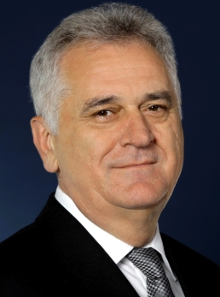
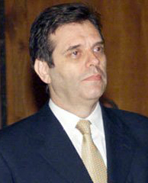
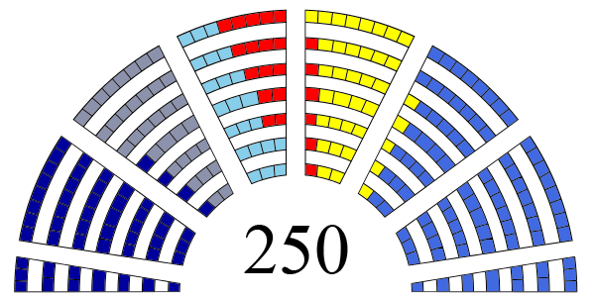
2003
82 – Srbská radikální strana
53 – Demokratická strana Srbska
37 – Demokratická strana
34 – G17+
22 – Srbské hnutí obnovy
22 – Socialistická strana Srbska
Tomislav Nikolić
Vojislav Koštunica

Slide 11
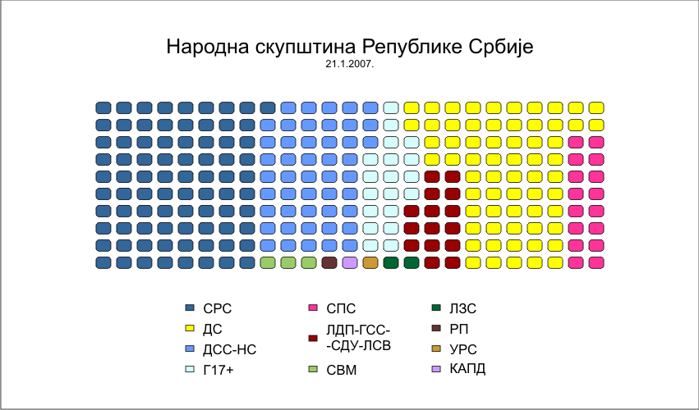
2007
81 – Srbská radikální strana
64 – Demokratická strana
47 – Demokratická strana Srbska
19 – G17+
16 – Socialistická strana Srbska
15 – Liberálně-demokratická strana Srbska
8 – národnostní menšiny
3 Maďaři
2 Bosňáci
2 Romové
1 Albánec
Vojislav Koštunica
Tomislav Nikolić
Vládní krize po 17. 2. 2008 = demise vlády a nové volby.

Slide 12
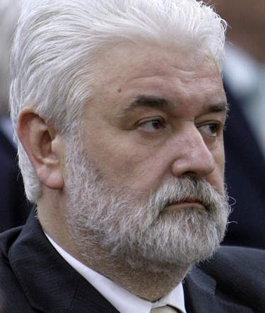
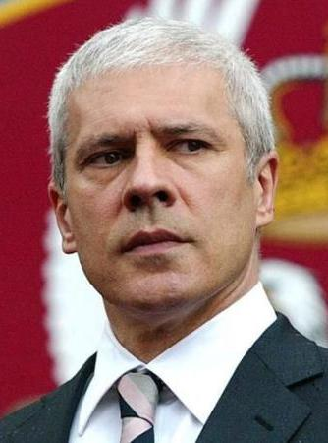
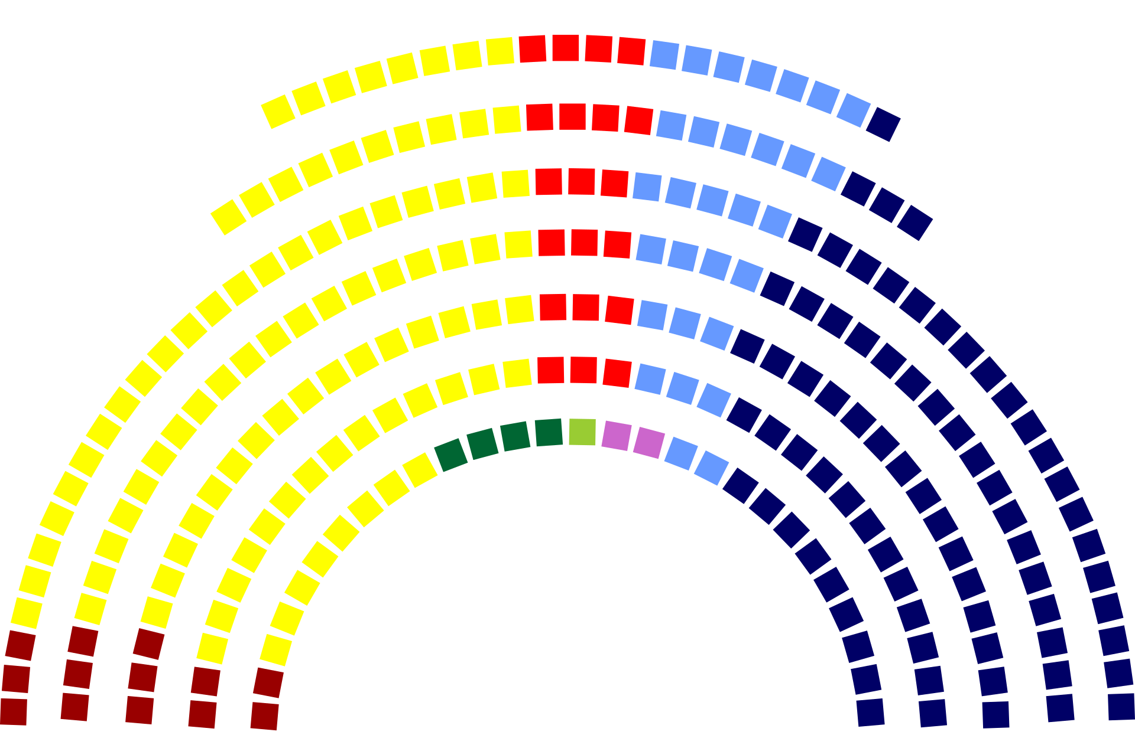
2008
102 – Za Evropské Srbsko
78 – Srbská radikální strana
30 – Demokratická strana Srbska
20 – Socialistická strana Srbska
13 – Liberálně-demokratická strana
7 – menšiny
4 Maďaři
2 Bosňáci
1 Albánec
Mirko Cvetković
Boris Tadić

Slide 13
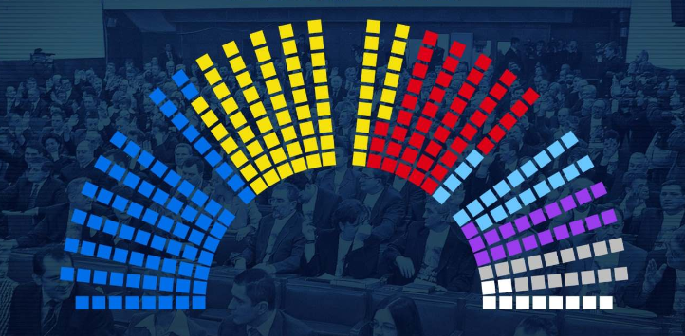
2012
73 Srbská pokroková strana
67 Demokratická strana
44 Socialistická strana Srbska
21 Demokratická stran Srbska
19 Liberálně-demokratická strana
16 Spojené regiony Srbska
10 Menšiny
Ivica Dačić
Tomislav Nikolić

Slide 14
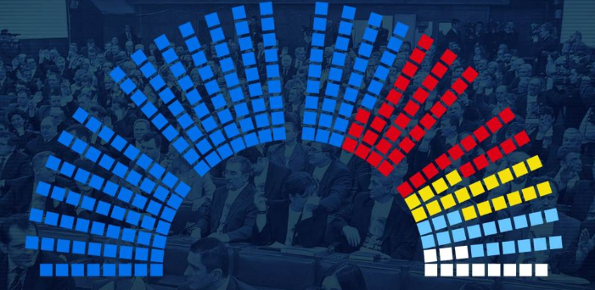
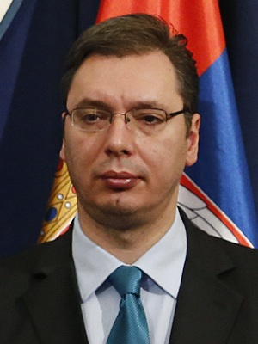
2014
158 Srbská pokroková strana
44 Socialistická strana Srbska
19 Demokratická strana
18 Nová demokratická strana (Sociálnědemokratická strana)
11 Menšiny
Aleksandar Vučić

Slide 15
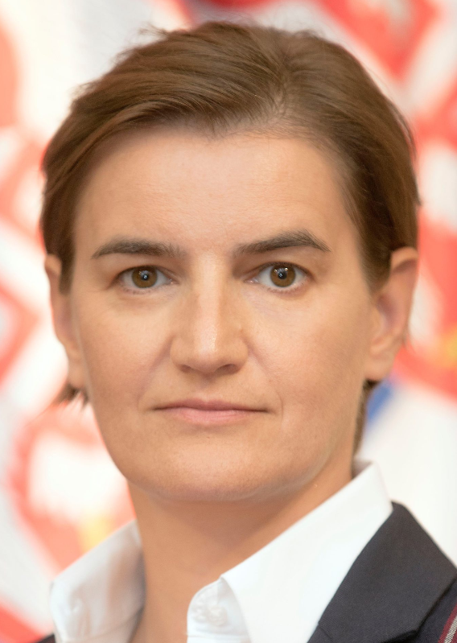
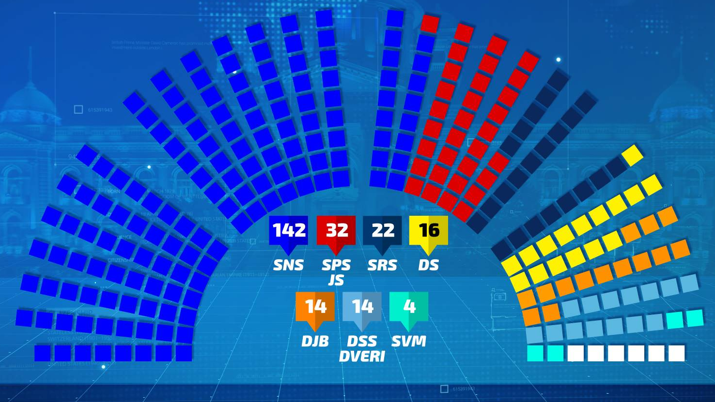
2016
131 Srbská pokroková strana
29 Socialistická strana Srbska
22 Srbská radikální strana
16 Už toho bylo dost
16 Demokratická strana
13 Dveri/Demokratická strana Srbska
13 SDS/LDS
10 Menšiny
Aleksandar Vučić
Ana Brnabić

Slide 16
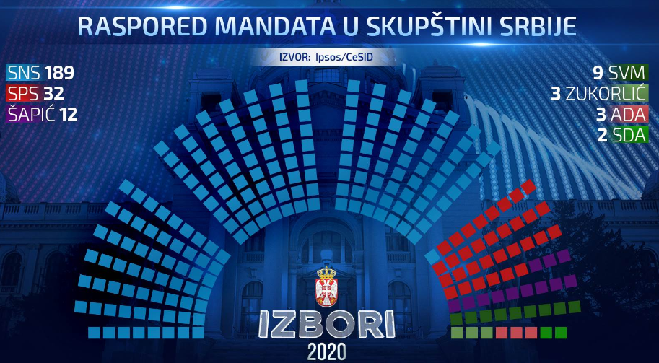
2020
188 Srbská pokroková strana
32 Socialistická strana Srbska
11 Srbský patriotický svaz
19 Menšiny
Ana Brnabić
Vláda Any Brnabić nemá v parlamentu opozici.

Slide 17
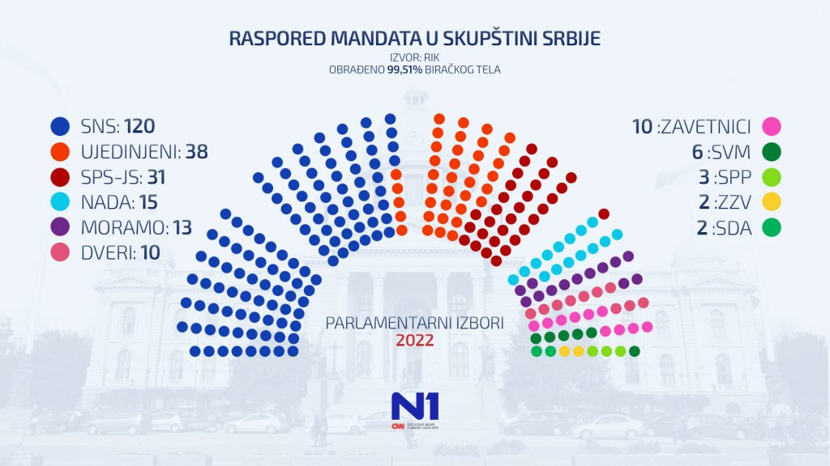
2022
Notes:
Ujedinjeni – hlavní opozice
Nada – NDSS, Pokret obnove Kraljevine Srbije, Nema nazad – iza je Srbija
Moramo – zelení
Dveri – klerofašisti
Zavetnici – krajní pravice (podle kosovské přísahy)
Chybí Albánec - KAPD

Slide 19
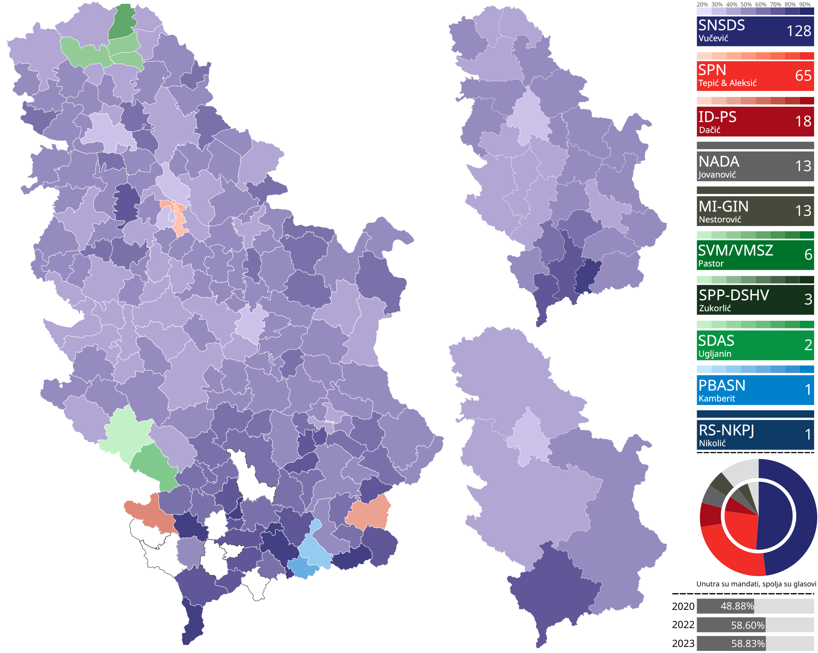
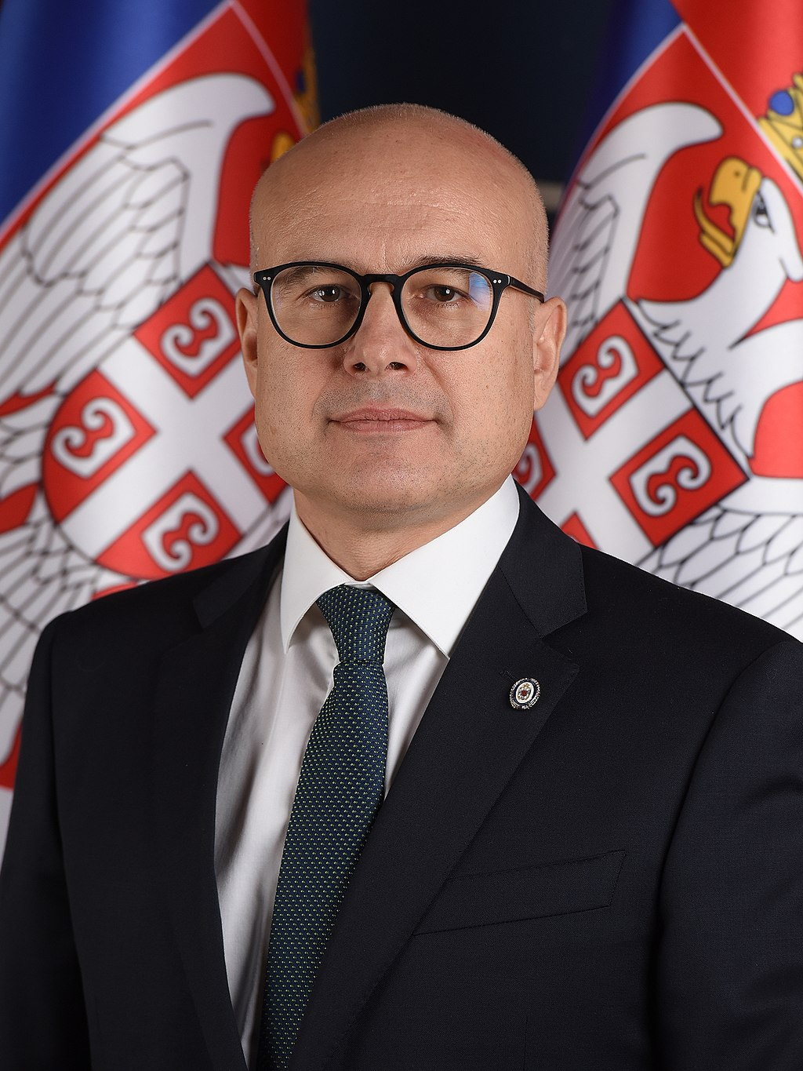
Volby 2023
Miloš Vučević

Slide 20
Vláda Miloše Vučeviće
32 členů
30 ministerstev (5 bez portfeje)
20 můžu, 10 žen
Koalice SNS, SPS, socialistů, menšinových stran
Hnutí „Srbsko proti násilí“ v opozici

Slide 21
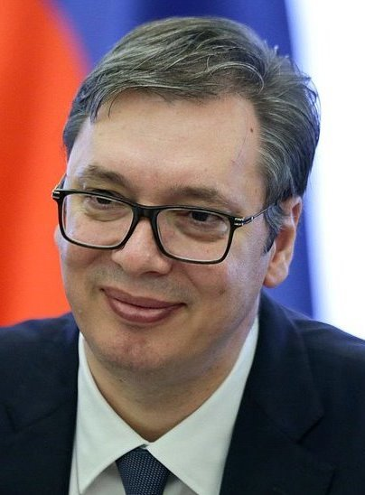
Prezidenti Srbska od r. 2006
Boris Tadić
(2006–2012)
Tomislav Nikolić
(2012–2017)
Aleksandar Vučić
(2017–)

Slide 22
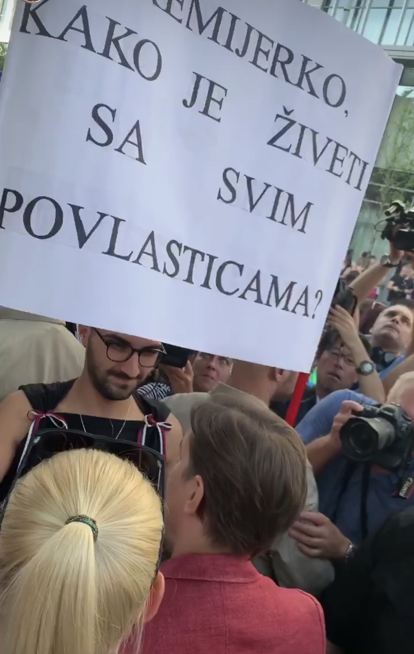
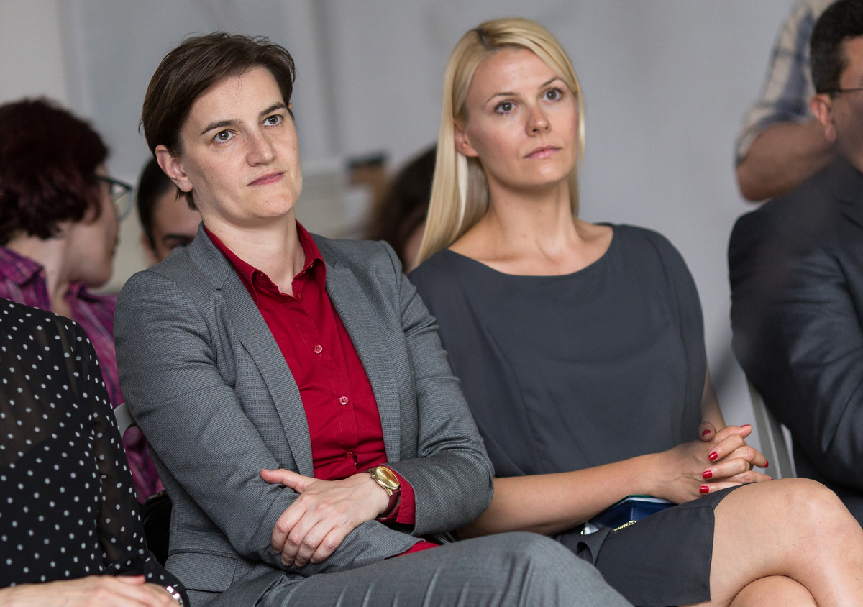
Zajímavosti ze srbské politiky
Ana Brnabić má se svou partnerkou dítě.
=>
Pokřivený obraz Srbska/SNS/Any Brnabić, zejména v zahraničí.

Slide 23
Ivica Dačić zpívá
Ivica Dačić zpívá Erdoganovi (Turecky)
Ivica Dačić zpívá řecky
Ivica Dačić zpívá v autobuse
  Originál je zde: https://youtu.be/f46LkPDypSY

Slide 24
Super-Alek
Vučić zachraňuje diváka (byl to herec)
Vučić si připisuje blok
Vučić vyhrožuje NATO „Za jednoho Srba zabijeme sto muslimů“
Vučić zjišťuje, že právě podepsal stěhování ambasády do Jeruzaléma

